Slide 1



TRƯỜNG TIỂU HỌC ÁI MỘ A
MÔN TOÁN – LỚP 2
Tiết 148: LUYỆN TẬP

Slide 2
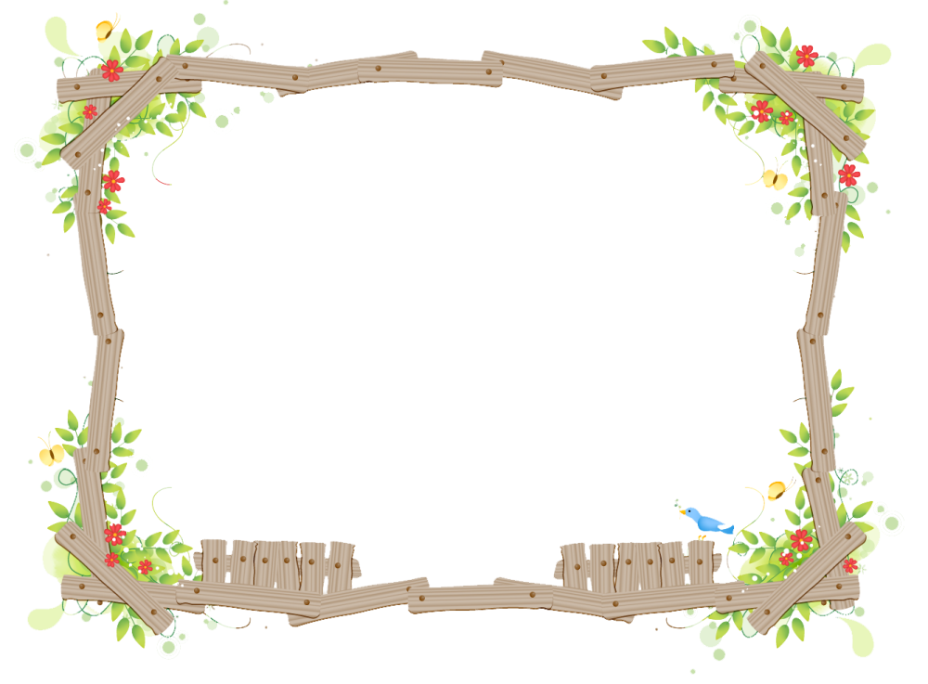
Kiểm tra bài cũ
Phép trừ (không nhớ) trong phạm vi 1000

Slide 3


Luyện tập
159

Slide 4
1
Tính:
682
351
987
255
599
148
425
203
676
215
-
-
-
-
-
331
732
451
222
461
So sánh cách tính trừ không nhớ các số có ba chữ số với cách tính trừ không nhớ các số có hai chữ số?

Slide 5
2
Đặt tính rồi tính:
a) 986 – 264 ; 758 – 354 ; 831 - 120
b) 73 – 26 ; 65 – 19 ; 81 – 37
Các phép tính ở hai phần a, b có gì giống và khác nhau?

Slide 6
3
Viết số thích hợp vào ô trống:
Số bị trừ | 257 |  | 869 | 867 | 486
Số trừ | 136 | 136 | 659 |  | 264
Hiệu |  | 121 |  | 206
257
661
121
210
222

Slide 7
4
Trường Tiểu học Thành Công có 865 học sinh, Trường Tiểu học Hữu Nghị có ít hơn Trường Tiểu học Thành Công 32 học sinh. Hỏi Trường Tiểu học Hữu Nghị có bao nhiêu học sinh?
Trường Tiểu học Thành Công có 865 học sinh, Trường Tiểu học Hữu Nghị có ít hơn Trường Tiểu học Thành Công 32 học sinh. Hỏi Trường Tiểu học Hữu Nghị có bao nhiêu học sinh?
Trường Tiểu học Thành Công có 865 học sinh, Trường Tiểu học Hữu Nghị có ít hơn Trường Tiểu học Thành Công 32 học sinh. Hỏi Trường Tiểu học Hữu Nghị có bao nhiêu học sinh?
Tóm tắt:
865 học sinh
Thành Công
32 học sinh
Hữu Nghị
? học sinh

Slide 8

Trò chơi
ghép hình

Slide 9


Tính hiệu của số lớn nhất có ba chữ số với số lớn nhất có hai chữ số.
Muốn tìm số trừ, ta làm thế nào?
Muốn tìm số bị trừ, ta làm thế nào?
999
99
900
Muốn tìm số bị trừ, ta lấy hiệu cộng với số trừ.
Muốn tìm số trừ, ta lấy số bị trừ trừ đi hiệu.
-
1
2
3

Slide 10
30
29
28
27
26
25
24
23
22
21
20
19
18
17
16
15
14
13
12
11
10
9
8
7
6
5
4
3
2
1
Hết giờ
5
Khoanh vào chữ đặt trước kết quả đúng:
Số hình tứ giác có trong hình vẽ là:
1
2
3
4
1
2
3

Slide 12
BÀI SAU
Luyện tập chung
160

Slide 13
TRƯỜNG TIỂU HỌC ÁI MỘ A
MÔN TOÁN – LỚP 2
Tiết 148: LUYỆN TẬP

